Slide 1
Semantisatieverhaal AA:
Het was in 2018 dat ik op vakantie een heel bijzonder museum bezocht. Zo noemen we het gebouw of de plek waar bijzondere dingen te zien zijn. Het was een museum waar je vooral informatie over dieren kon vinden. Ik kwam terecht in een grote zaal waar het skelet (de botten van een mens of dier) stond van een enorme, heel grote bizon. Ik las op een bordje: “Tot 200 jaar geleden, tot 200 jaar terug, leefden er 30 tot 60 miljoen bizons in grote kuddes, in grote groepen dieren, op de prairie in Amerika”. Terwijl we verder liepen, kwamen we terecht in een tentoonstelling over de indianen en hun leven. Daar ontdekte ik, daar vond ik wat ik nog niet eerder gevonden had, hoe belangrijk de bizon was voor de indianen. Hij was een belangrijk onderdeel van hun leven. Ze gebruikten bijna elk deel van de bizon: het vlees om te eten, de huid voor kleding en tenten, en de botten voor gereedschap. Maar rond 1900 waren er nog maar 85 bizons over. Dit kwam doordat er veel te veel op ze gejaagd werd. Niet alleen door de indianen maar ook door boeren, soldaten en arbeiders van de spoorwegen. Het gaat nu wel beter met de bizon, maar hij is nog steeds een bedreigde soort. De soort is de groep dieren of planten die bij elkaar horen. (Op het plaatje zie je meer bedreigde dieren) Er zijn groepen mensen die proberen hem weer opnieuw op de prairie te laten lopen. Maar dat duurt lang. Nu leven er weer zo’n 200.000 bizons in Amerika. Het gaat gelukkig weer de goede kant op!
AA
Notes:
Woordenoverzicht
... geleden: ... terug
het museum: het gebouw of de plek waar bijzondere dingen te zien zijn
de kudde: de groep dieren
enorm: heel groot
het skelet: de botten van een mens of dier
de soort: de groep dieren of planten die bij elkaar horen
ontdekken: iets vinden wat nog niemand gevonden had

Slide 2
Gerarda Das
Marjan ter Harmsel
Mandy Routledge
Francis Vrielink
Week 43 – 22 oktober 2024
Niveau AA

Slide 3
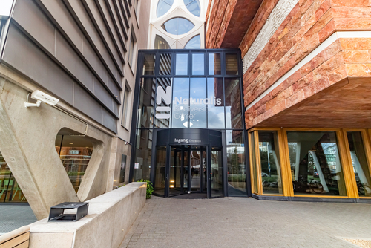
het museum

Slide 4
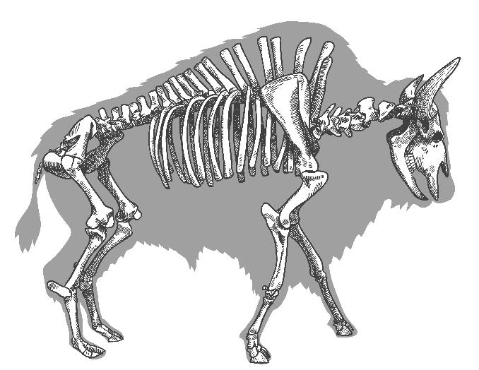
het skelet

Slide 5
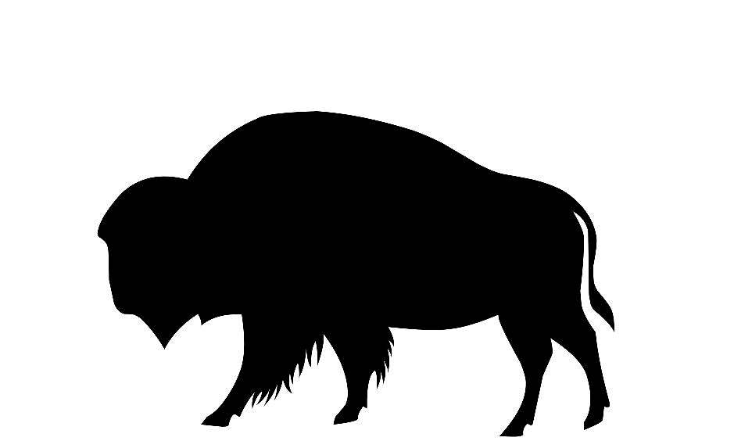
enorm

Slide 6
…geleden
1800 2024

Slide 7
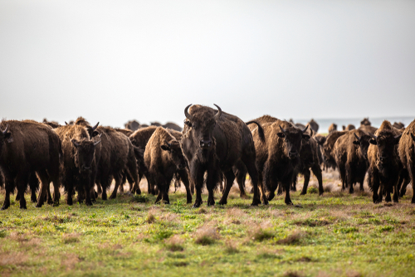
de kudde

Slide 8
ontdekken
Ik ontdek nu pas hoe belangrijk de bizon voor de indianen was!

Slide 9
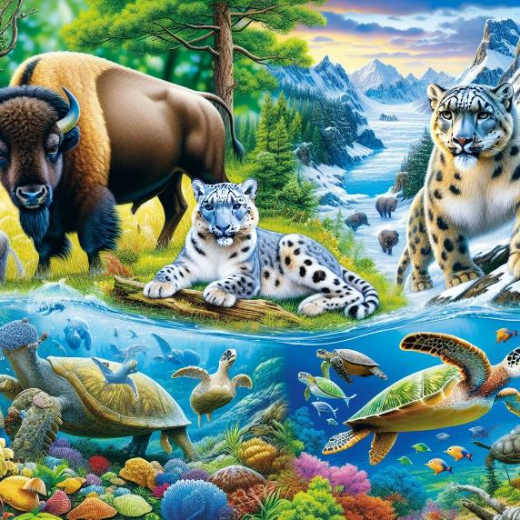
de soort

Slide 10
Op de woordmuur:

Slide 11
… geleden
recent
= … terug
Meer dan 200 jaar geleden leefden er nog miljoenen bizons.
= kort geleden
Mijn tante was recent jarig. Namelijk op 20 oktober 2024.
20 oktober 2024

Slide 12
enorm
minuscuul
= heel groot
De bizon is een enorm dier.
= heel klein
Een kevertje is een minuscuul diertje.

Slide 13
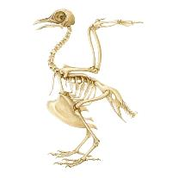
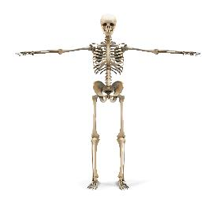
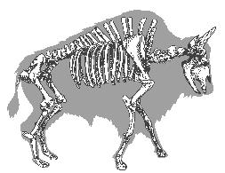
het skelet
= de botten van een mens of dier
het vogel-skelet
het mensen-skelet
het bizon-skelet

Slide 14
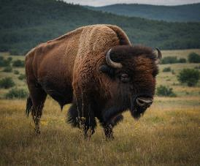
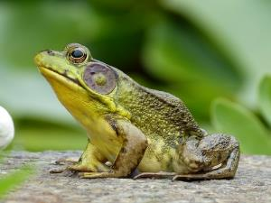
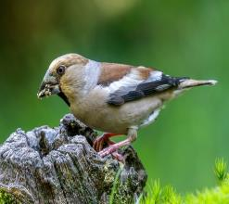
de soort
= de groep dieren of planten die bij elkaar horen
het zoog-dier
de vogel
de amfibie

Slide 15
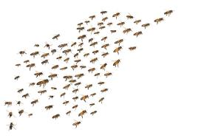
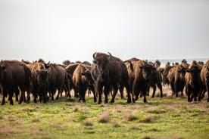
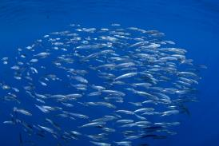
de groep dieren
= de groep dieren
de zwerm
de kudde
de school

Slide 16
Ik ontdekte dat de bizon erg
belangrijk was voor de
indianen.
Ik concludeer dat de er te veel gejaagd is op de bizon!
concluderen
ontdekken
onderzoeken
= iets vinden wat nog niemand gevonden had

Slide 17
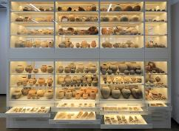
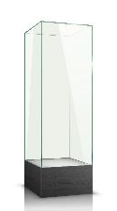
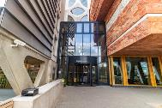
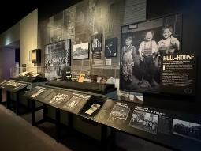
de vitrine
de collectie
het museum
= het gebouw of de plek waar bijzondere dingen te zien zijn
de tentoonstelling

Slide 18
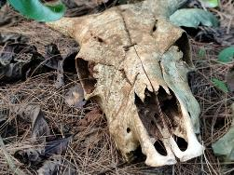
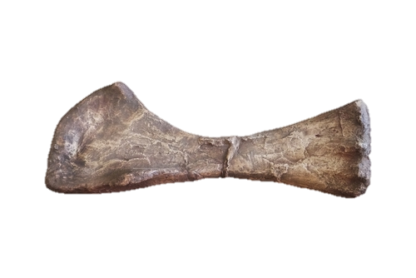
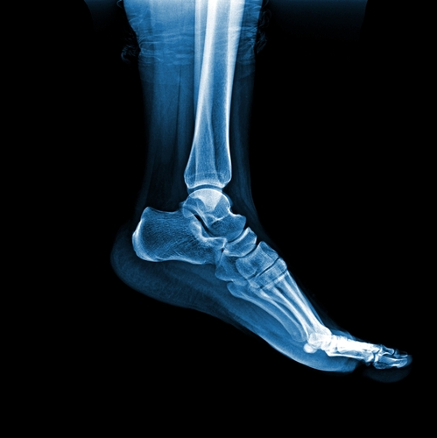
de schedel
het skelet
= de botten van een mens of dier
het bot
de röntgenfoto

